Slide 1
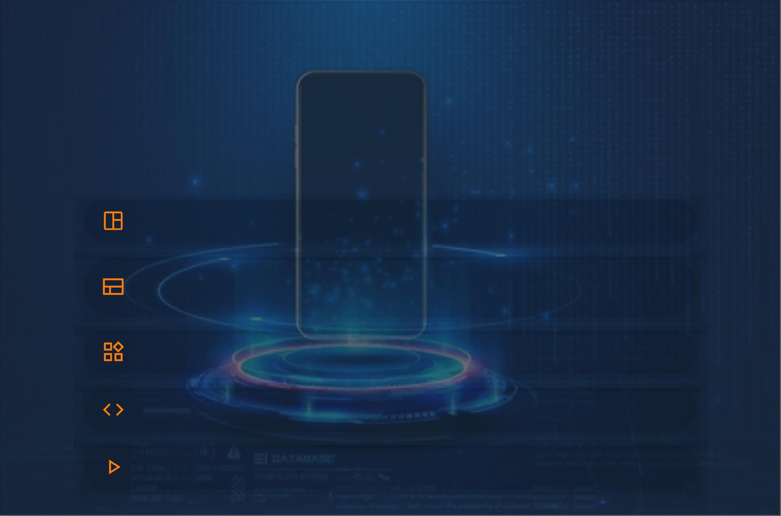
Mục tiêu tuần 3
Layout và UI Components trong Android
Presenter: Agnes
Hiểu khái niệm Layout trong Android.
Sử dụng 3 Layout chính: LinearLayout, RelativeLayout,
ConstraintLayout.
Làm quen UI Components: TextView, EditText, Button.
Viết XML Layout & điều khiển bằng Kotlin.
Thực hành: Tạo màn hình nhập tên + hiển thị chào.

Slide 2
Mục tiêu tuần 3
Layout và UI Components trong Android
Presenter: Agnes
Hiểu khái niệm Layout trong Android.
Sử dụng 3 Layout chính: LinearLayout, RelativeLayout,
ConstraintLayout.
Làm quen UI Components: TextView, EditText, Button.
Viết XML Layout & điều khiển bằng Kotlin.
Thực hành: Tạo màn hình nhập tên + hiển thị chào.

Slide 3
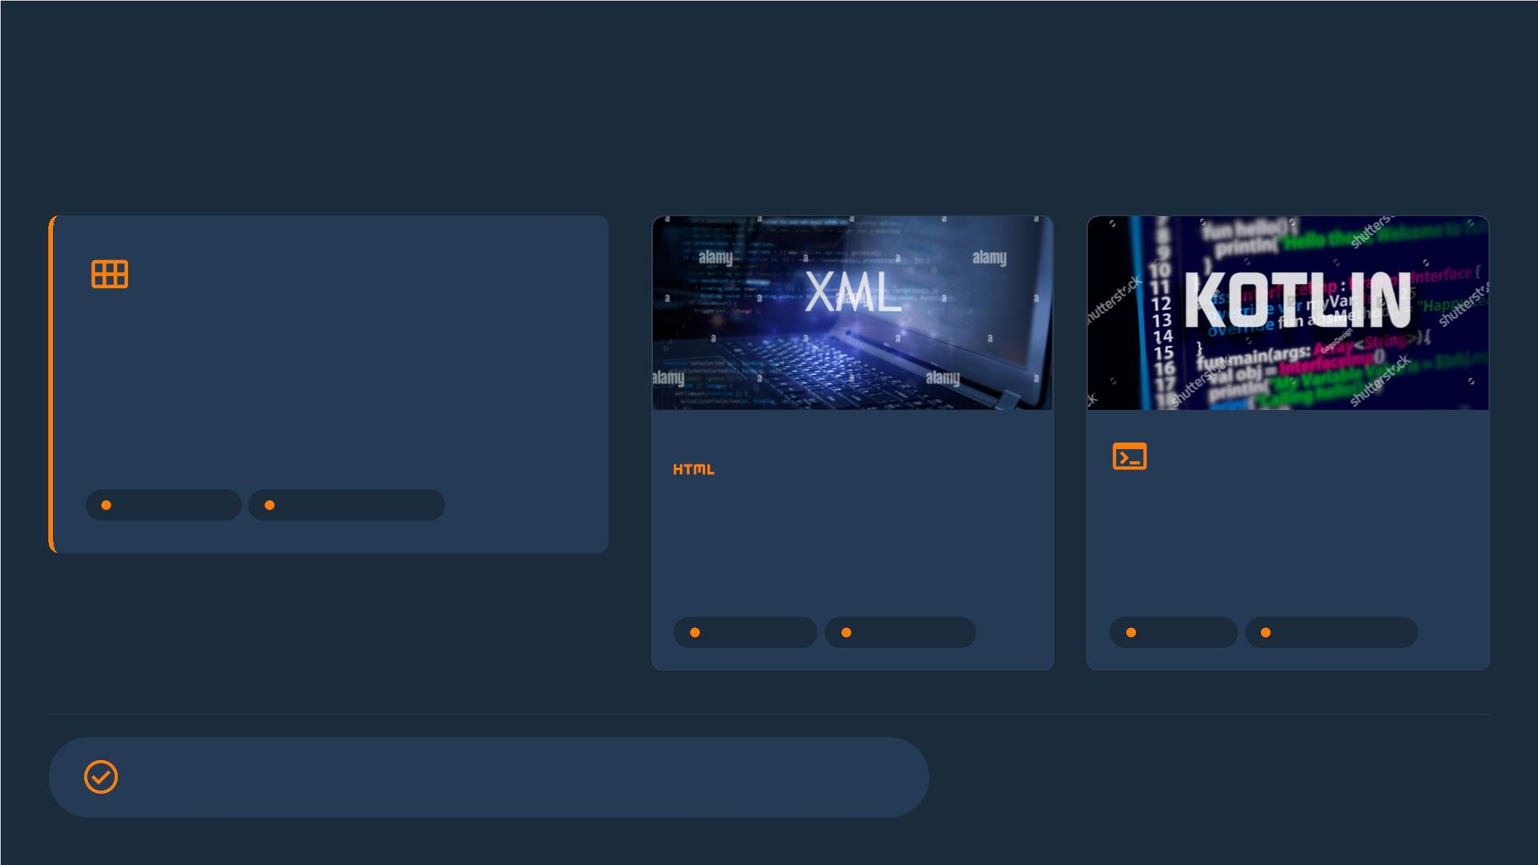
Layout là gì?
Định nghĩa Layout
Layout là cách sắp xếp các View
(TextView, Button, EditText…) trong giao
diện của ứng dụng Android.
Cách 1: XML Layout
File
Cách 2: Kotlin Code
UI Structure
Views & Widgets
Ít dùng, nhưng cần biết. Tạo giao
diện động qua mã nguồn.
Thường dùng nhất. Định nghĩa
cấu trúc giao diện trực quan.
res/layout/
Declarative
Dynamic
Programmatic
Mỗi màn hình (Activity) thường có 1 Layout chính.
Nguồn: Scaler Topics, Android Developers

Slide 4
Layout là gì?
Định nghĩa Layout
Layout là cách sắp xếp các View
(TextView, Button, EditText…) trong giao
diện của ứng dụng Android.
Cách 1: XML Layout
File
Cách 2: Kotlin Code
UI Structure
Views & Widgets
Ít dùng, nhưng cần biết. Tạo giao
diện động qua mã nguồn.
Thường dùng nhất. Định nghĩa
cấu trúc giao diện trực quan.
res/layout/
Declarative
Dynamic
Programmatic
Mỗi màn hình (Activity) thường có 1 Layout chính.
Nguồn: Scaler Topics, Android Developers

Slide 5
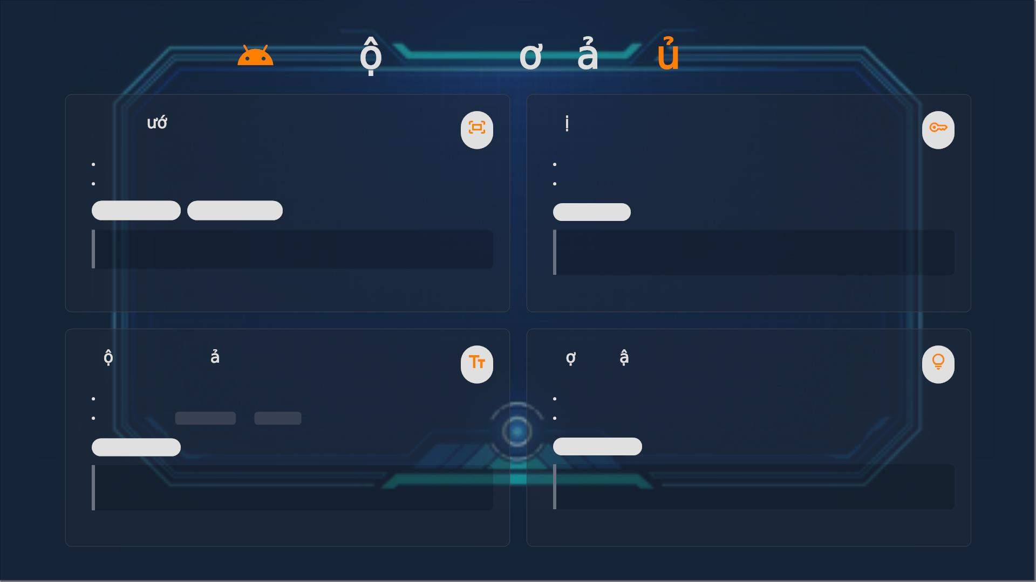
Thu c tính c b n c a View
Kích th c View
Đ nh danh (id)
Xác định không gian hiển thị của View trên màn hình.
Cung cấp một ID duy nhất cho View.
Thuộc tính bắt buộc cho mọi thành phần UI.
Cho phép tham chiếu và tương tác với View từ Kotlin/Java.
layout_width
layout_height
android:id
match_parent: Chiếm toàn bộ không gian của View cha.
wrap_content: Tự điều chỉnh kích thước vừa đủ nội dung.
<TextView
android:id="@+id/myTextView" />
Source: Layouts in views - Android Developers
Source: Layouts in views - Android Developers
N i dung Văn b n (text)
G i ý Nh p (hint)
Chứa chuỗi ký tự hiển thị trực tiếp trên giao diện.
Văn bản mờ xuất hiện khi trường nhập liệu trống.
Áp dụng cho TextView và Button.
Hướng dẫn người dùng về dữ liệu cần nhập.
android:text
android:hint
<Button
<EditText
ập mật khẩu..." />
android:text="Bâḿ vào đây" />
android:hint="Nh
Source: Android UI Layouts and Views - Adapty
Source: Android UI Layouts and Views - Adapty

Slide 6
Thu c tính c b n c a View
Kích th c View
Đ nh danh (id)
Xác định không gian hiển thị của View trên màn hình.
Cung cấp một ID duy nhất cho View.
Thuộc tính bắt buộc cho mọi thành phần UI.
Cho phép tham chiếu và tương tác với View từ Kotlin/Java.
layout_width
layout_height
android:id
match_parent: Chiếm toàn bộ không gian của View cha.
wrap_content: Tự điều chỉnh kích thước vừa đủ nội dung.
<TextView
android:id="@+id/myTextView" />
Source: Layouts in views - Android Developers
Source: Layouts in views - Android Developers
N i dung Văn b n (text)
G i ý Nh p (hint)
Chứa chuỗi ký tự hiển thị trực tiếp trên giao diện.
Văn bản mờ xuất hiện khi trường nhập liệu trống.
Áp dụng cho TextView và Button.
Hướng dẫn người dùng về dữ liệu cần nhập.
android:text
android:hint
<Button
<EditText
ập mật khẩu..." />
android:text="Bâḿ vào đây" />
android:hint="Nh
Source: Android UI Layouts and Views - Adapty
Source: Android UI Layouts and Views - Adapty

Slide 7
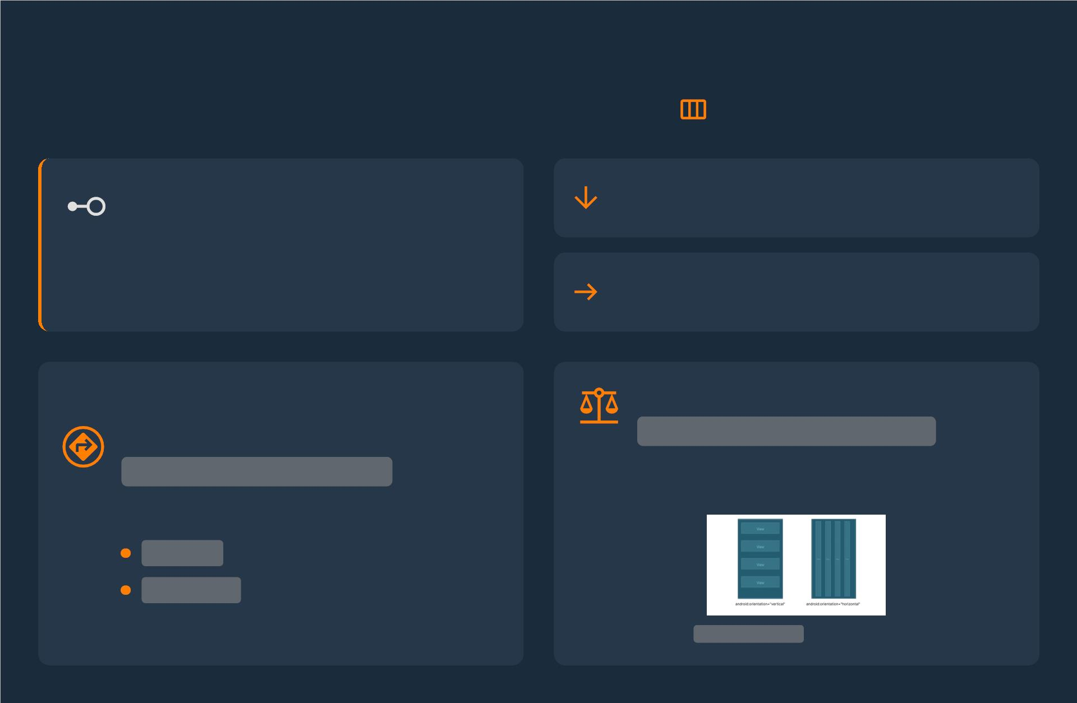
LinearLayout
Sắp Xếp Thẳng Hàng
Khái niệm
Dọc (Vertical)
Sắp xếp các View từ trên xuống dưới.
Dùng để sắp xếp các thành phần UI (Views)
theo một chiều duy nhất: hàng ngang hoặc
hàng dọc.
Ngang (Horizontal)
Sắp xếp các View từ trái sang phải.
Thuộc tính:
Thuộc tính:
android:layout_weight
android:orientation
Kiểm soát việc phân chia không gian có sẵn giữa
các View con.
Xác định hướng sắp xếp của các thành phần con.
vertical
horizontal
Ví dụ:
layout_weight
chia đều không gian
Nguồn: Scaler Topics, Adapty.io, GeeksforGeeks

Slide 8
LinearLayout
Sắp Xếp Thẳng Hàng
Khái niệm
Dọc (Vertical)
Sắp xếp các View từ trên xuống dưới.
Dùng để sắp xếp các thành phần UI (Views)
theo một chiều duy nhất: hàng ngang hoặc
hàng dọc.
Ngang (Horizontal)
Sắp xếp các View từ trái sang phải.
Thuộc tính:
Thuộc tính:
android:layout_weight
android:orientation
Kiểm soát việc phân chia không gian có sẵn giữa
các View con.
Xác định hướng sắp xếp của các thành phần con.
vertical
horizontal
Ví dụ:
layout_weight
chia đều không gian
Nguồn: Scaler Topics, Adapty.io, GeeksforGeeks

Slide 9
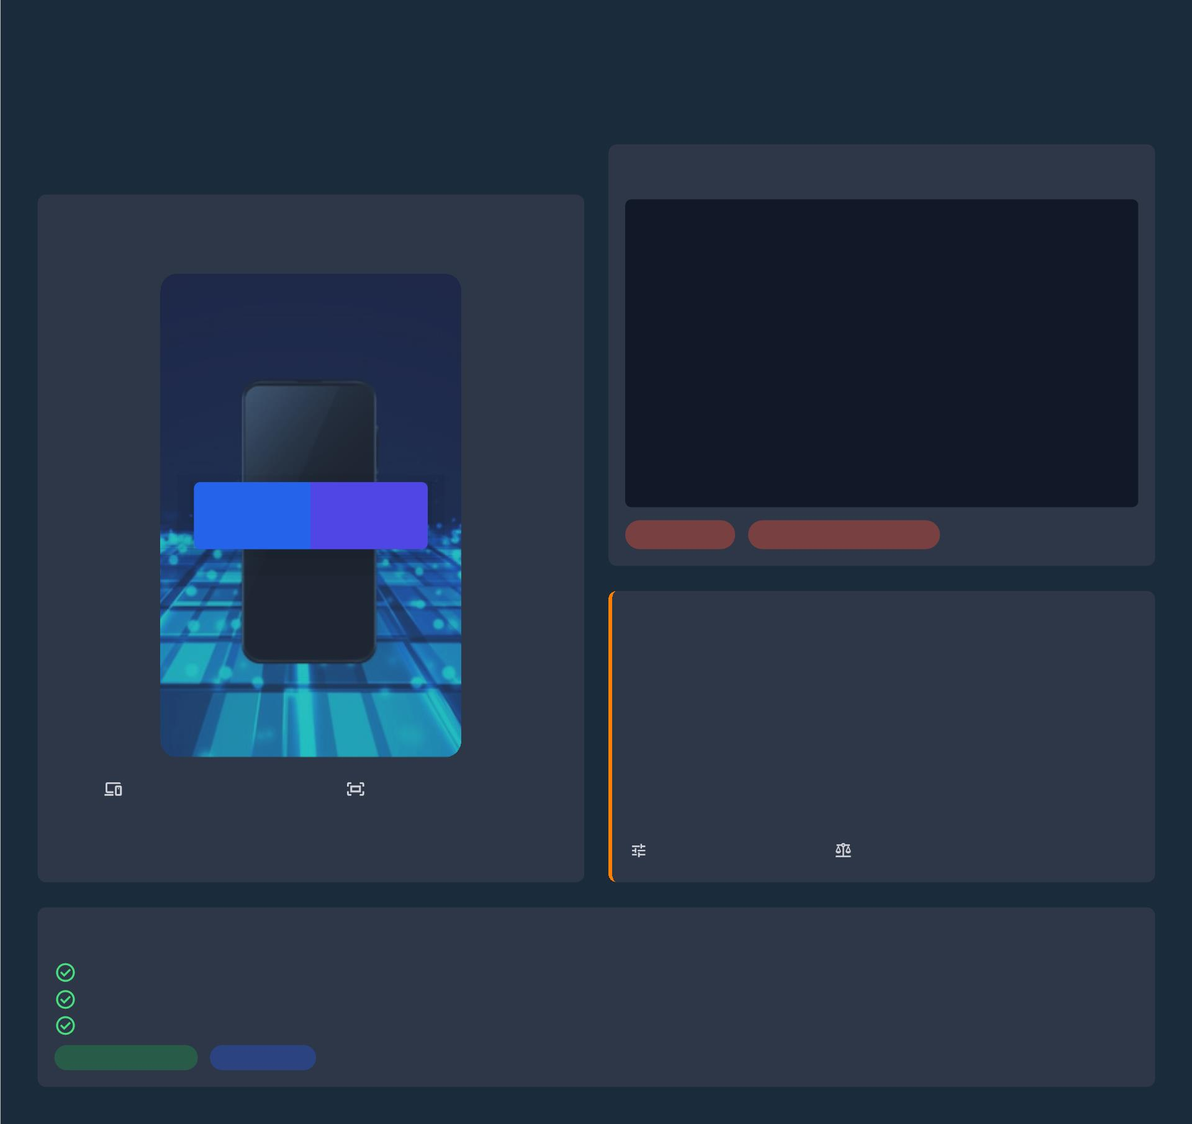
Ví dụ LinearLayout: Chia màn hình ngang với
`layout_weight`
Kết quả hiển thị trên thiết bị
Mã XML: Sử dụng `layout_weight`
<LinearLayout
android:layout_width="match_parent"
android:layout_height="wrap_content"
android:orientation="horizontal">
<Button
android:layout_width="0dp"
android:layout_height="wrap_content"
android:layout_weight="1"
android:text="Nút 1" />
<Button
android:layout_width="0dp"
android:layout_height="wrap_content"
android:layout_weight="1"
android:text="Nút 2" />
</LinearLayout>
Nút 1
Nút 2
XML Layout
Orientation: Horizontal
Vai trò của `layout_weight`
• Xác định tỷ lệ không gian một View chiếm trong `LinearLayout`.
• Thường đi kèm với `layout_width="0dp"` (ngang) hoặc
`layout_height="0dp"` (dọc).
• `layout_weight="1"` cho cả hai nút đảm bảo chia đều không gian
còn lại.
Thiết bị mô phỏng
Phân chia đồng đều
• Đem lại khả năng phân bổ linh hoạt trên nhiều kích thước màn
hình.
Thuộc tính căn chỉnh
Cân bằng UI
Lợi ích khi áp dụng
Tạobố cục thích ứng, tối ưu cho các kích thước màn hình khác nhau.
Kiểm soátphân bổ không gianhiệu quả và chính xác.
Đơn giản hóa việc thiết kế các thành phần UItỷ lệ.
Responsive Design
UI Scalability
Nguồn: Android UI Layouts and Views - Adapty

Slide 10
Ví dụ LinearLayout: Chia màn hình ngang với
`layout_weight`
Kết quả hiển thị trên thiết bị
Mã XML: Sử dụng `layout_weight`
<LinearLayout
android:layout_width="match_parent"
android:layout_height="wrap_content"
android:orientation="horizontal">
<Button
android:layout_width="0dp"
android:layout_height="wrap_content"
android:layout_weight="1"
android:text="Nút 1" />
<Button
android:layout_width="0dp"
android:layout_height="wrap_content"
android:layout_weight="1"
android:text="Nút 2" />
</LinearLayout>
Nút 1
Nút 2
XML Layout
Orientation: Horizontal
Vai trò của `layout_weight`
• Xác định tỷ lệ không gian một View chiếm trong `LinearLayout`.
• Thường đi kèm với `layout_width="0dp"` (ngang) hoặc
`layout_height="0dp"` (dọc).
• `layout_weight="1"` cho cả hai nút đảm bảo chia đều không gian
còn lại.
Thiết bị mô phỏng
Phân chia đồng đều
• Đem lại khả năng phân bổ linh hoạt trên nhiều kích thước màn
hình.
Thuộc tính căn chỉnh
Cân bằng UI
Lợi ích khi áp dụng
Tạobố cục thích ứng, tối ưu cho các kích thước màn hình khác nhau.
Kiểm soátphân bổ không gianhiệu quả và chính xác.
Đơn giản hóa việc thiết kế các thành phần UItỷ lệ.
Responsive Design
UI Scalability
Nguồn: Android UI Layouts and Views - Adapty

Slide 11
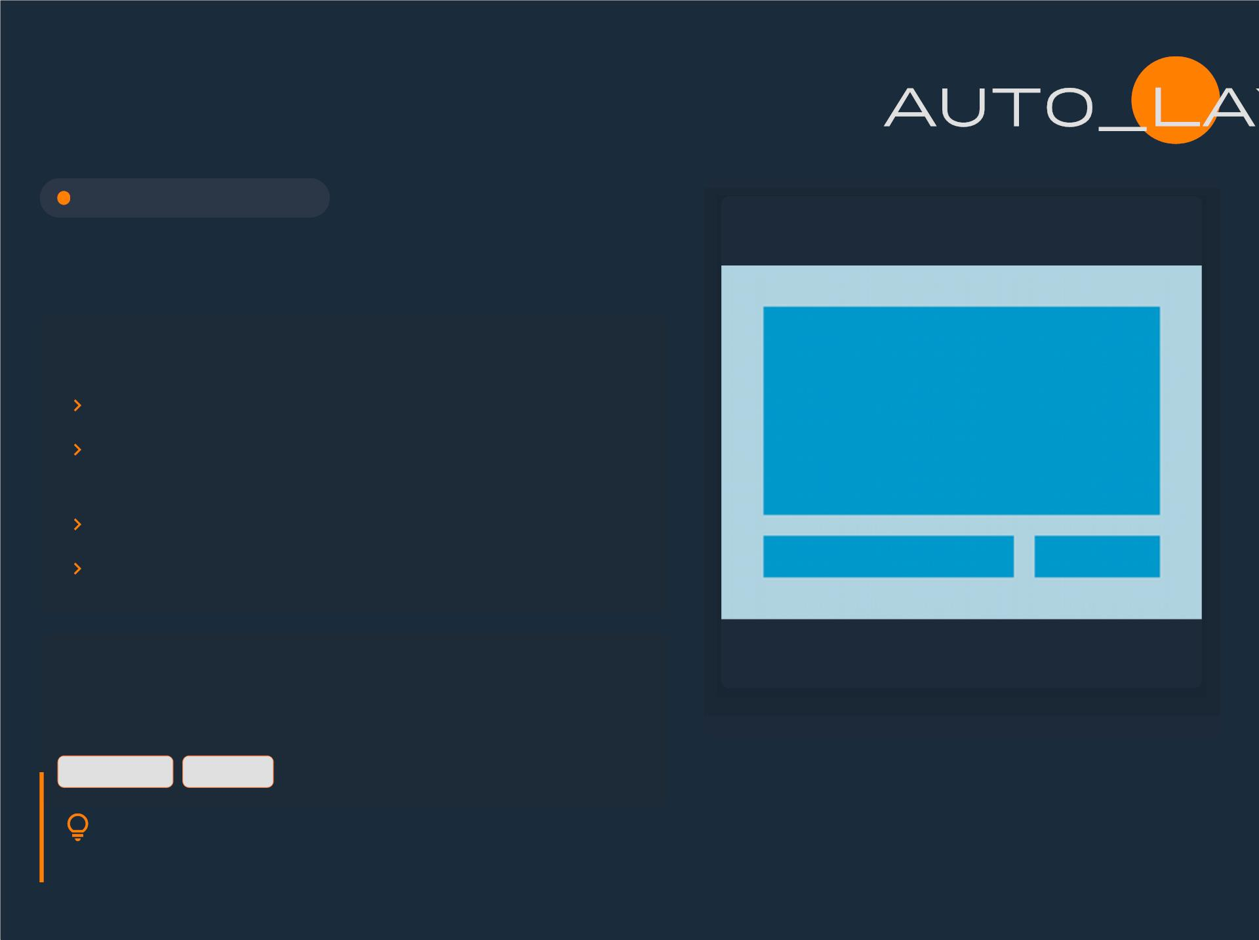
RelativeLayout
Dynamic Positioning
Các View được sắp xếp dựa theo vị trí tương đối với
nhau.
Thuộc tính vị trí chính
layout_below: Đặt bên dưới một View khác.
layout_toLeftOf/toRightOf: Đặt cạnh một View
khác.
alignParentTop/Bottom...: Căn lề với View cha.
centerInParent: Căn giữa trong View cha.
Lợi ích
Cho phép thiết kế UI linh hoạt, thích ứng với các kích thước màn
hình khác nhau.
Ví dụ: Vị trí tương đối trong thực tế
UI Thích ứng
Linh hoạt
"Làm chủ layout là chìa khóa để xây dựng trải nghiệm người dùng Android trực quan và có thể mở
rộng."
- Nguyên tắc thiết kế UI Android
Source: Android UI layouts and views: all you need to know - Adapty

Slide 12
RelativeLayout
Dynamic Positioning
Các View được sắp xếp dựa theo vị trí tương đối với
nhau.
Thuộc tính vị trí chính
layout_below: Đặt bên dưới một View khác.
layout_toLeftOf/toRightOf: Đặt cạnh một View
khác.
alignParentTop/Bottom...: Căn lề với View cha.
centerInParent: Căn giữa trong View cha.
Lợi ích
Cho phép thiết kế UI linh hoạt, thích ứng với các kích thước màn
hình khác nhau.
Ví dụ: Vị trí tương đối trong thực tế
UI Thích ứng
Linh hoạt
"Làm chủ layout là chìa khóa để xây dựng trải nghiệm người dùng Android trực quan và có thể mở
rộng."
- Nguyên tắc thiết kế UI Android
Source: Android UI layouts and views: all you need to know - Adapty

Slide 13
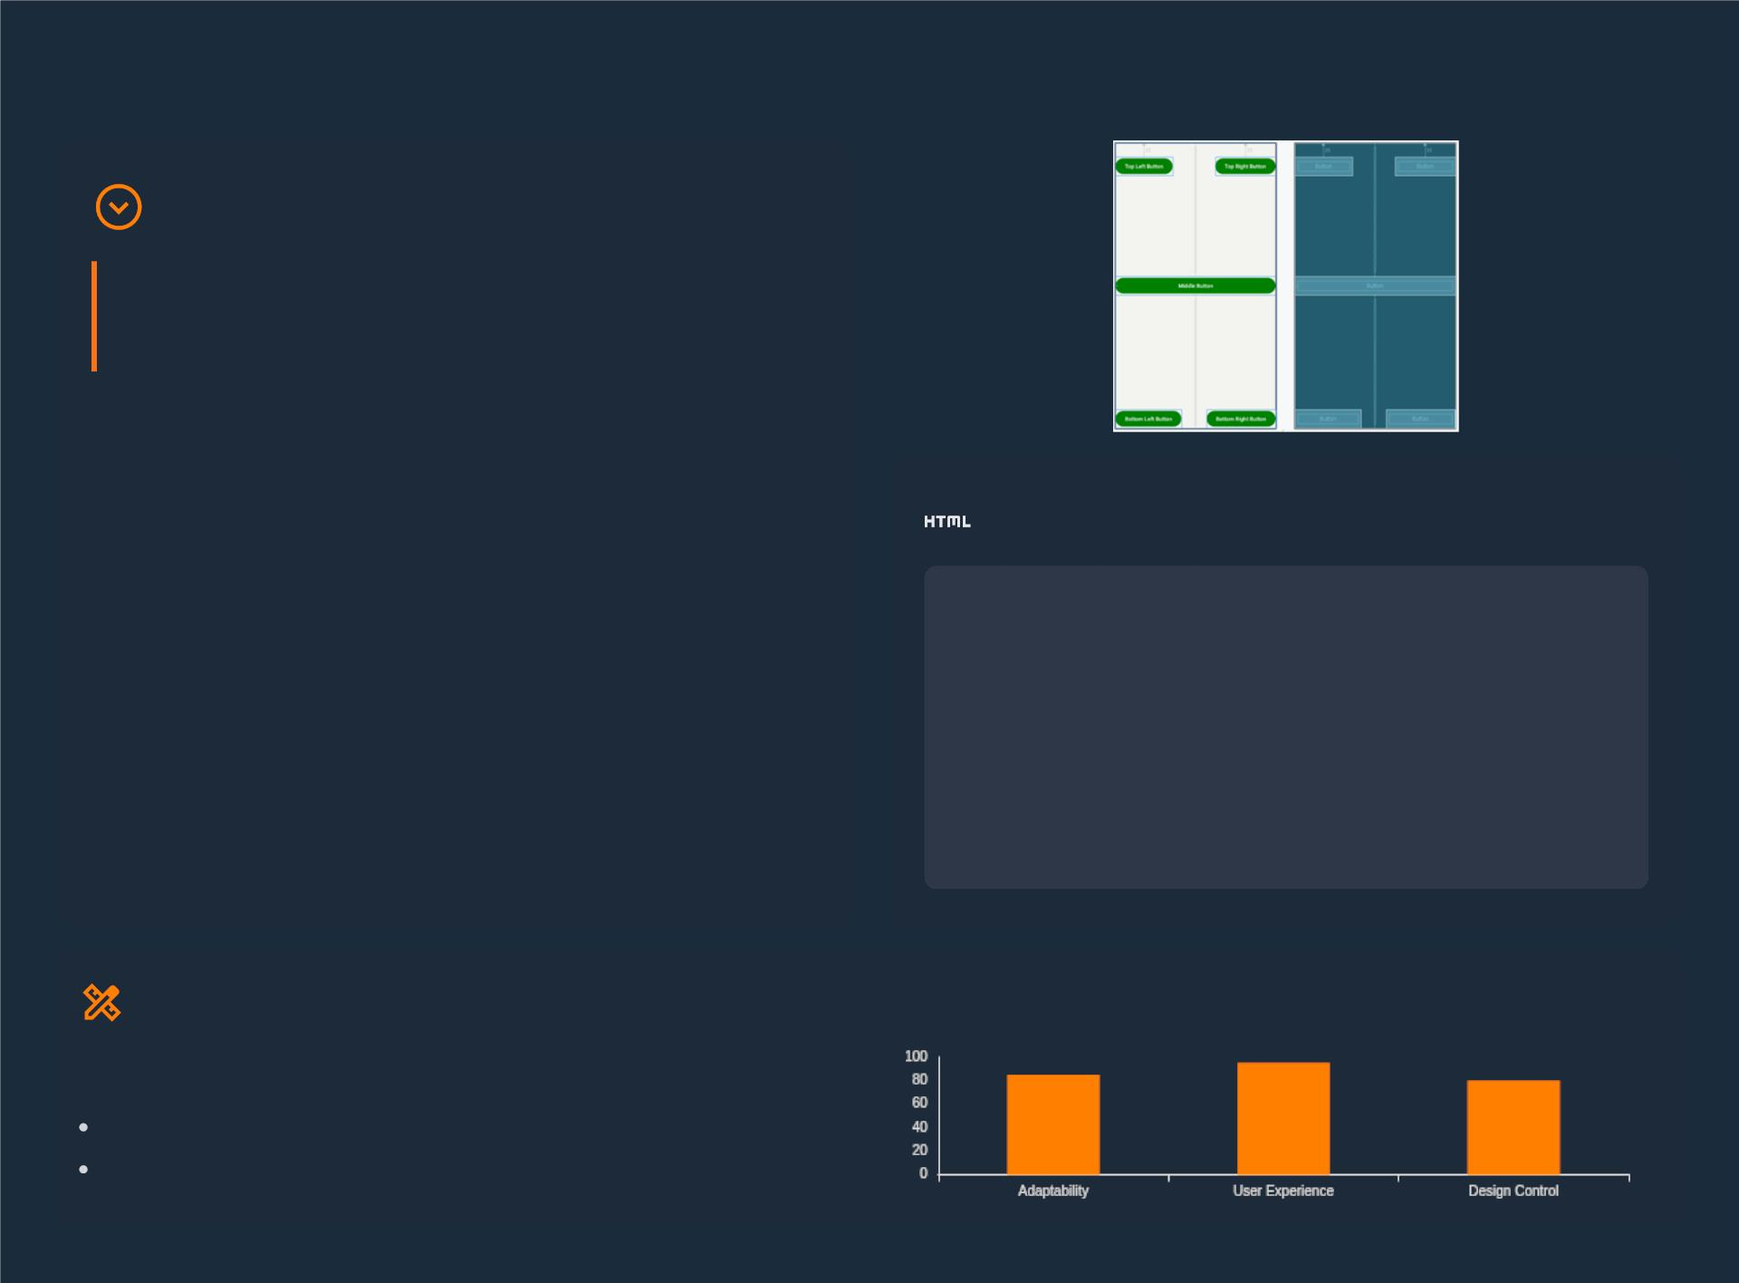
Ví dụ RelativeLayout
Khái niệm RelativeLayout
RelativeLayout là một nhóm khung hiển thị (ViewGroup)
sắp xếp các phần tử UI dựa trên mối quan hệ vị trí giữa
chúng hoặc với phần tử cha.
● Vị trí tương đối
● Linh hoạt cho UI phức tạp
● Dễ dàng điều chỉnh kích thước màn hình
Button nằm dưới TextView
<TextView
android:id="@+id/myTextView"
...
android:text="Đây là TextView" />
<Button
...
android:layout_below="@id/myTextView" <-- Key Attri
android:text="Nút của tôi" />
Tầm Quan Trọng của Layouts
Bố cục Android xác định cấu trúc UI cho ứng dụng.
Các phần tử được đặt logic để tương tác dễ dàng.
Giúp tạo giao diện thích ứng với nhiều kích thước màn hình.
Source: Android Layouts in Kotlin - Scaler Topics, Android UI Layouts - GeeksforGeeks, Layouts in views - Android Developers

Slide 14
Ví dụ RelativeLayout
Khái niệm RelativeLayout
RelativeLayout là một nhóm khung hiển thị (ViewGroup)
sắp xếp các phần tử UI dựa trên mối quan hệ vị trí giữa
chúng hoặc với phần tử cha.
● Vị trí tương đối
● Linh hoạt cho UI phức tạp
● Dễ dàng điều chỉnh kích thước màn hình
Button nằm dưới TextView
<TextView
android:id="@+id/myTextView"
...
android:text="Đây là TextView" />
<Button
...
android:layout_below="@id/myTextView" <-- Key Attri
android:text="Nút của tôi" />
Tầm Quan Trọng của Layouts
Bố cục Android xác định cấu trúc UI cho ứng dụng.
Các phần tử được đặt logic để tương tác dễ dàng.
Giúp tạo giao diện thích ứng với nhiều kích thước màn hình.
Source: Android Layouts in Kotlin - Scaler Topics, Android UI Layouts - GeeksforGeeks, Layouts in views - Android Developers

Slide 15
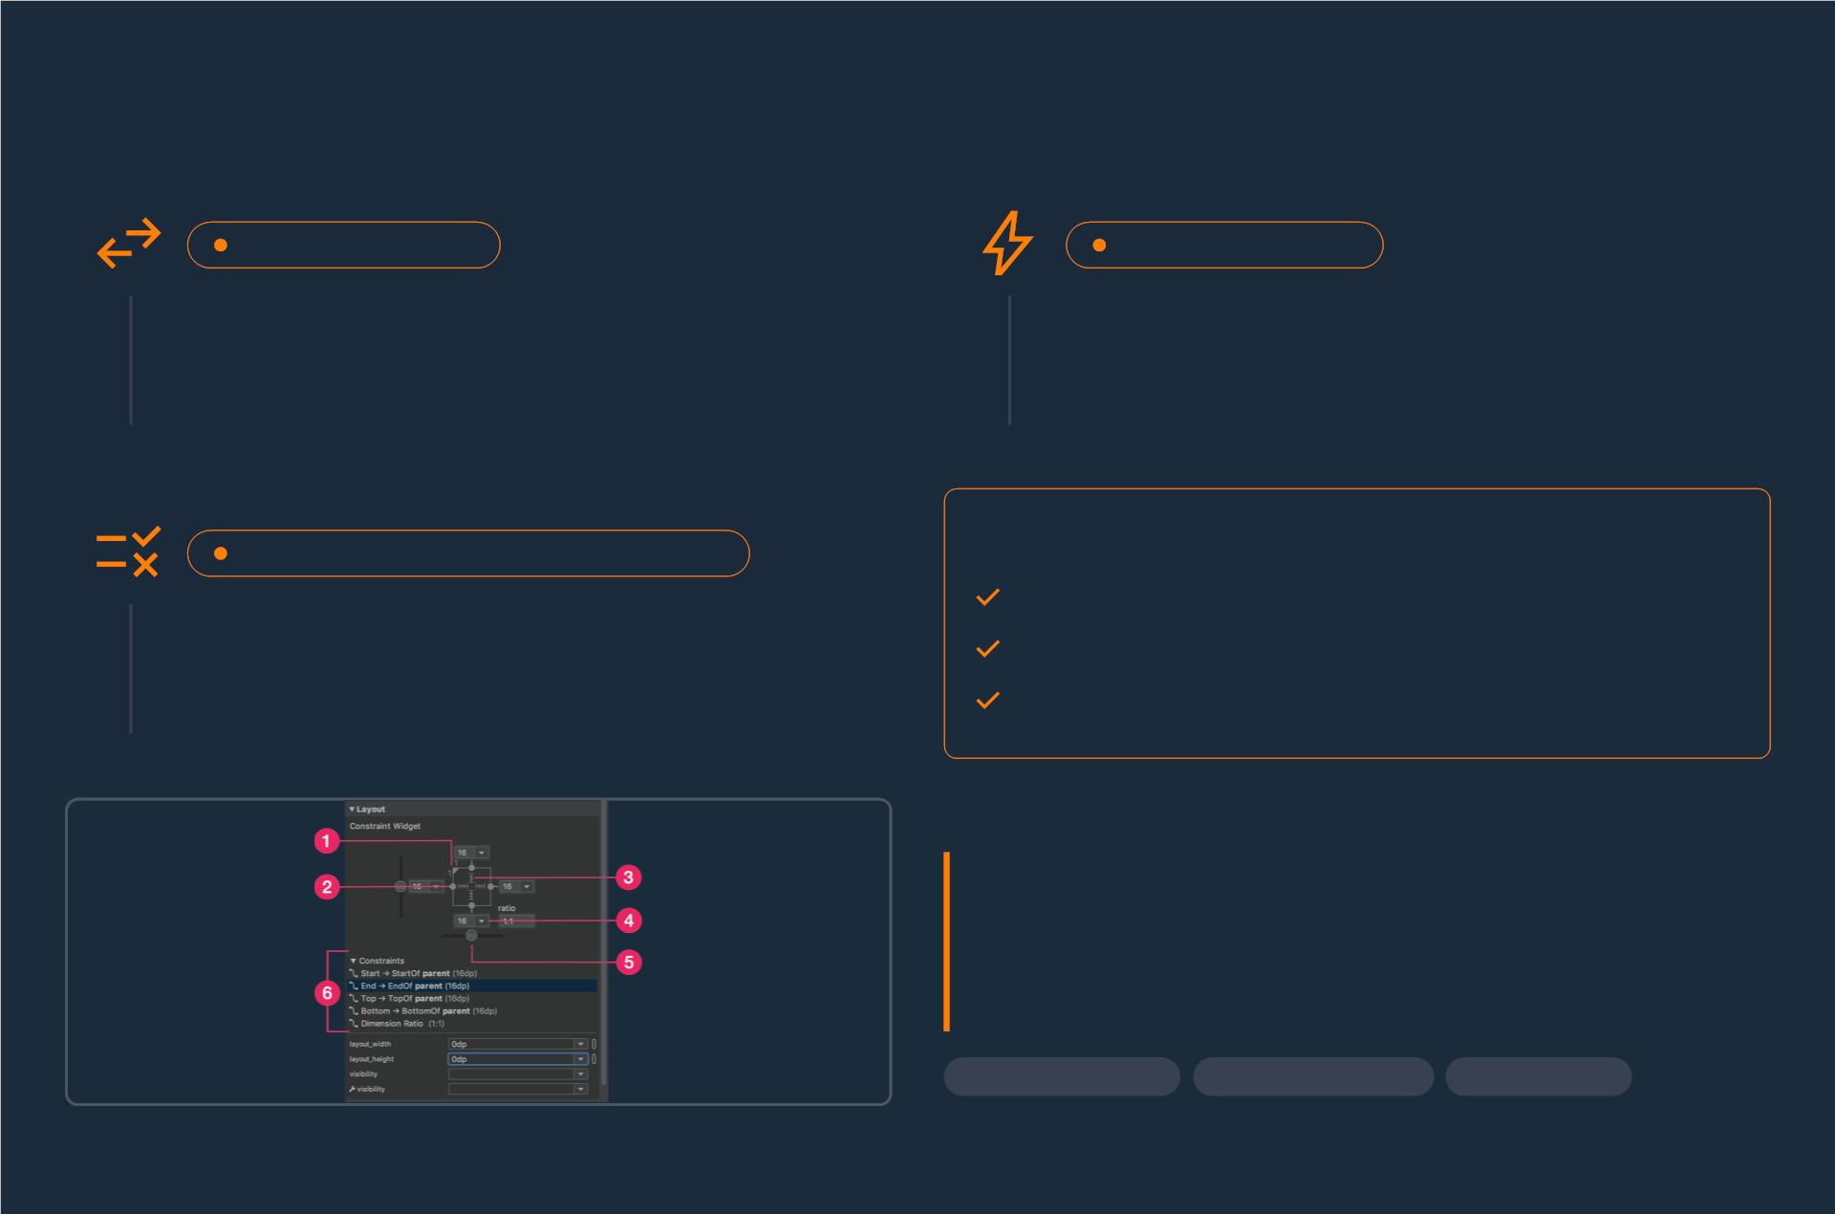
ConstraintLayout
LINH HOẠT TỐI ĐA
HIỆU NĂNG TỐI ƯU
Có thể thay thế LinearLayout và RelativeLayout
Giảm đáng kể 'nested layout', tối ưu hóa cấu
hiệu quả.
trúc UI.
UI Phức tạp
Cấu trúc phẳng
SỬ DỤNG RÀNG BUỘC (CONSTRAINTS)
Lợi ích chính
Tạo giao diện phẳng, ít lồng ghép.
Tăng tốc độ render UI.
Định vị View bằng mối quan hệ với parent hoặc
các View khác.
Quan hệ logic
Giảm lỗi và đơn giản hóa quản lý layout.
ConstraintLayout là giải pháp layout mạnh mẽ cho
Android, cho phép bạn xây dựng giao diện người dùng
phức tạp nhưng vẫn duy trì cấu trúc phẳng và hiệu
suất cao.
Responsive Design
Performance Boost
Flat Hierarchy
Minh họa Constraints trong Android Studio
Source: Adapty - Android UI Layouts and Views: Types and Attributes

Slide 16
ConstraintLayout
LINH HOẠT TỐI ĐA
HIỆU NĂNG TỐI ƯU
Có thể thay thế LinearLayout và RelativeLayout
Giảm đáng kể 'nested layout', tối ưu hóa cấu
hiệu quả.
trúc UI.
UI Phức tạp
Cấu trúc phẳng
SỬ DỤNG RÀNG BUỘC (CONSTRAINTS)
Lợi ích chính
Tạo giao diện phẳng, ít lồng ghép.
Tăng tốc độ render UI.
Định vị View bằng mối quan hệ với parent hoặc
các View khác.
Quan hệ logic
Giảm lỗi và đơn giản hóa quản lý layout.
ConstraintLayout là giải pháp layout mạnh mẽ cho
Android, cho phép bạn xây dựng giao diện người dùng
phức tạp nhưng vẫn duy trì cấu trúc phẳng và hiệu
suất cao.
Responsive Design
Performance Boost
Flat Hierarchy
Minh họa Constraints trong Android Studio
Source: Adapty - Android UI Layouts and Views: Types and Attributes

Slide 17
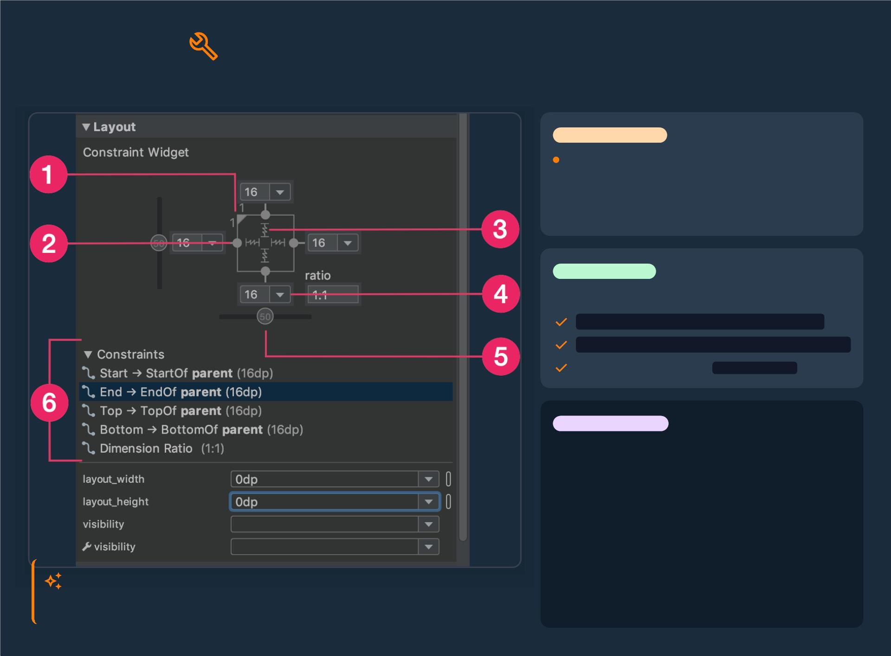
Ví dụConstraintLayout
Thiết kế UI đáp ứng trên Android
UI Responsiveness
Lợi ích chính
ConstraintLayout cho phép bạn xây dựng giao diện
người dùng linh hoạt và đáp ứng trên nhiều kích thước
màn hình.
Constraint Rules
Ràng buộc Nút: Cạnh trên & Trái
layout_constraintTop_toTopOf="parent"
layout_constraintStart_toStartOf="parent"
Chiều rộng & Chiều cao: wrap_content
XML Code Example
<androidx.constraintlayout.widget.ConstraintLayout
android:layout_width="match_parent"
android:layout_height="match_parent">
<Button
android:id="@+id/myButton"
android:layout_width="wrap_content"
android:layout_height="wrap_content"
android:text="Nút ví dụ"
app:layout_constraintTop_toTopOf="parent"
app:layout_constraintStart_toStartOf="parent"
/>
"ConstraintLayout tối ưu hóa hiệu suất và giảm độ phức
tạp của View Hierarchy."
Tối ưu hóa UI
</androidx.constraintlayout.widget.ConstraintLayout>
Source: Android UI Layouts - Adapty

Slide 18
Ví dụConstraintLayout
Thiết kế UI đáp ứng trên Android
UI Responsiveness
Lợi ích chính
ConstraintLayout cho phép bạn xây dựng giao diện
người dùng linh hoạt và đáp ứng trên nhiều kích thước
màn hình.
Constraint Rules
Ràng buộc Nút: Cạnh trên & Trái
layout_constraintTop_toTopOf="parent"
layout_constraintStart_toStartOf="parent"
Chiều rộng & Chiều cao: wrap_content
XML Code Example
<androidx.constraintlayout.widget.ConstraintLayout
android:layout_width="match_parent"
android:layout_height="match_parent">
<Button
android:id="@+id/myButton"
android:layout_width="wrap_content"
android:layout_height="wrap_content"
android:text="Nút ví dụ"
app:layout_constraintTop_toTopOf="parent"
app:layout_constraintStart_toStartOf="parent"
/>
"ConstraintLayout tối ưu hóa hiệu suất và giảm độ phức
tạp của View Hierarchy."
Tối ưu hóa UI
</androidx.constraintlayout.widget.ConstraintLayout>
Source: Android UI Layouts - Adapty

Slide 19
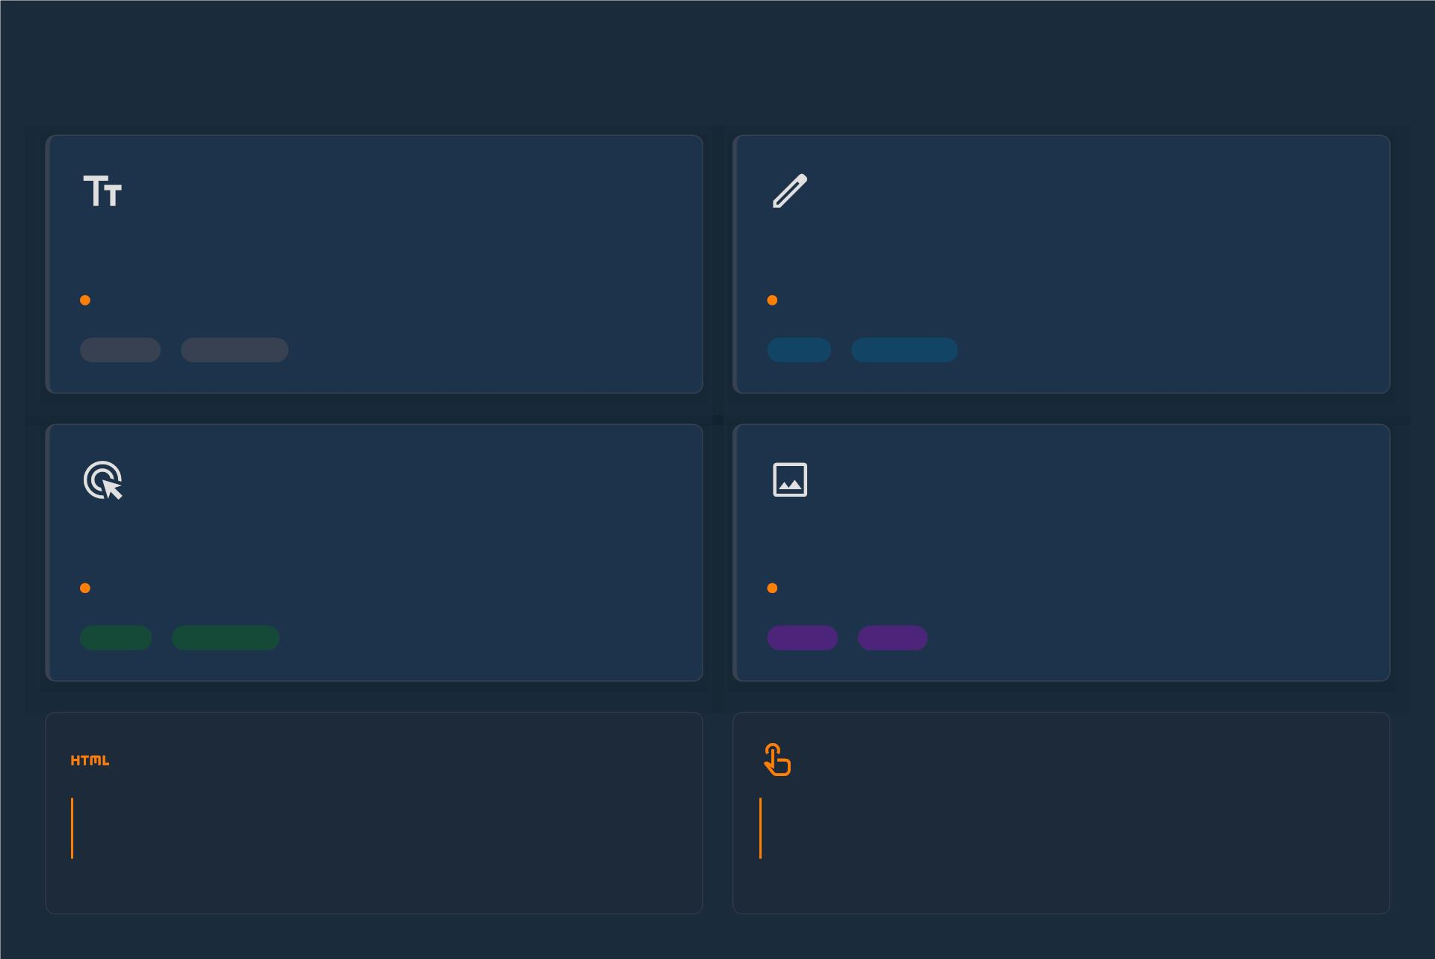
Các UI Components cơ bản
TextView
EditText
hiển thị văn bản
nhập dữ liệu từ người dùng
Display
UI Element
Input
Interactive
Button
ImageView
nút bấm để thực hiện hành động
hiển thị hình ảnh
Action
Interaction
Media
Visual
Cách định nghĩa UI
Xử lý tương tác người dùng
Các thành phần UI được định nghĩa bằng ﬁle XML layout
hoặc lập trình với Kotlin.
Sự kiện là các hành động người dùng thực hiện, như nhấn
nút, để ứng dụng phản hồi.
Source: Scaler Topics, CloudDevs.com
Source: GeeksforGeeks

Slide 20
Các UI Components cơ bản
TextView
EditText
hiển thị văn bản
nhập dữ liệu từ người dùng
Display
UI Element
Input
Interactive
Button
ImageView
nút bấm để thực hiện hành động
hiển thị hình ảnh
Action
Interaction
Media
Visual
Cách định nghĩa UI
Xử lý tương tác người dùng
Các thành phần UI được định nghĩa bằng ﬁle XML layout
hoặc lập trình với Kotlin.
Sự kiện là các hành động người dùng thực hiện, như nhấn
nút, để ứng dụng phản hồi.
Source: Scaler Topics, CloudDevs.com
Source: GeeksforGeeks

Slide 21
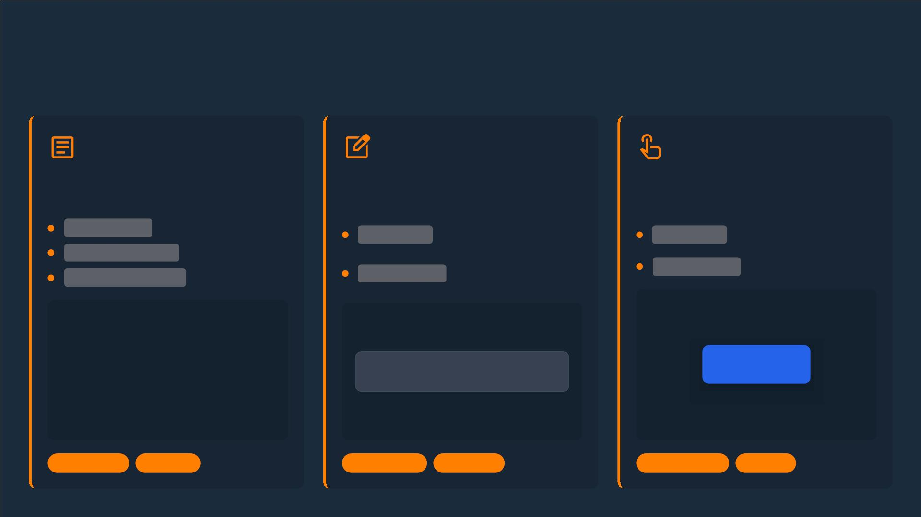
Ví dụ UI Components
Các Thành phần Giao diện người dùng
TextView
EditText
Button
Hiển thị văn bản tĩnh, không cho phép
người dùng chỉnh sửa trực tiếp.
Cho phép người dùng nhập và chỉnh sửa
văn bản.
Thực hiện một hành động khi người dùng
nhấn vào.
android:text : Nội dung văn bản.
android:textSize : Kích thước chữ.
android:textColor : Màu chữ.
android:id
: Định danh để tham
android:id
: Định danh để tham
chiếu.
chiếu.
android:hint
: Văn bản gợi ý khi
trống.
android:text
: Nhãn của nút.
Welcome
Enter your name...
SUBMIT
(Ví dụ TextView)
READ-ONLY
DISPLAY
USER INPUT
EDITABLE
INTERACTION
ACTION

Slide 22
Ví dụ UI Components
Các Thành phần Giao diện người dùng
TextView
EditText
Button
Hiển thị văn bản tĩnh, không cho phép
người dùng chỉnh sửa trực tiếp.
Cho phép người dùng nhập và chỉnh sửa
văn bản.
Thực hiện một hành động khi người dùng
nhấn vào.
android:text : Nội dung văn bản.
android:textSize : Kích thước chữ.
android:textColor : Màu chữ.
android:id
: Định danh để tham
android:id
: Định danh để tham
chiếu.
chiếu.
android:hint
: Văn bản gợi ý khi
trống.
android:text
: Nhãn của nút.
Welcome
Enter your name...
SUBMIT
(Ví dụ TextView)
READ-ONLY
DISPLAY
USER INPUT
EDITABLE
INTERACTION
ACTION

Slide 23
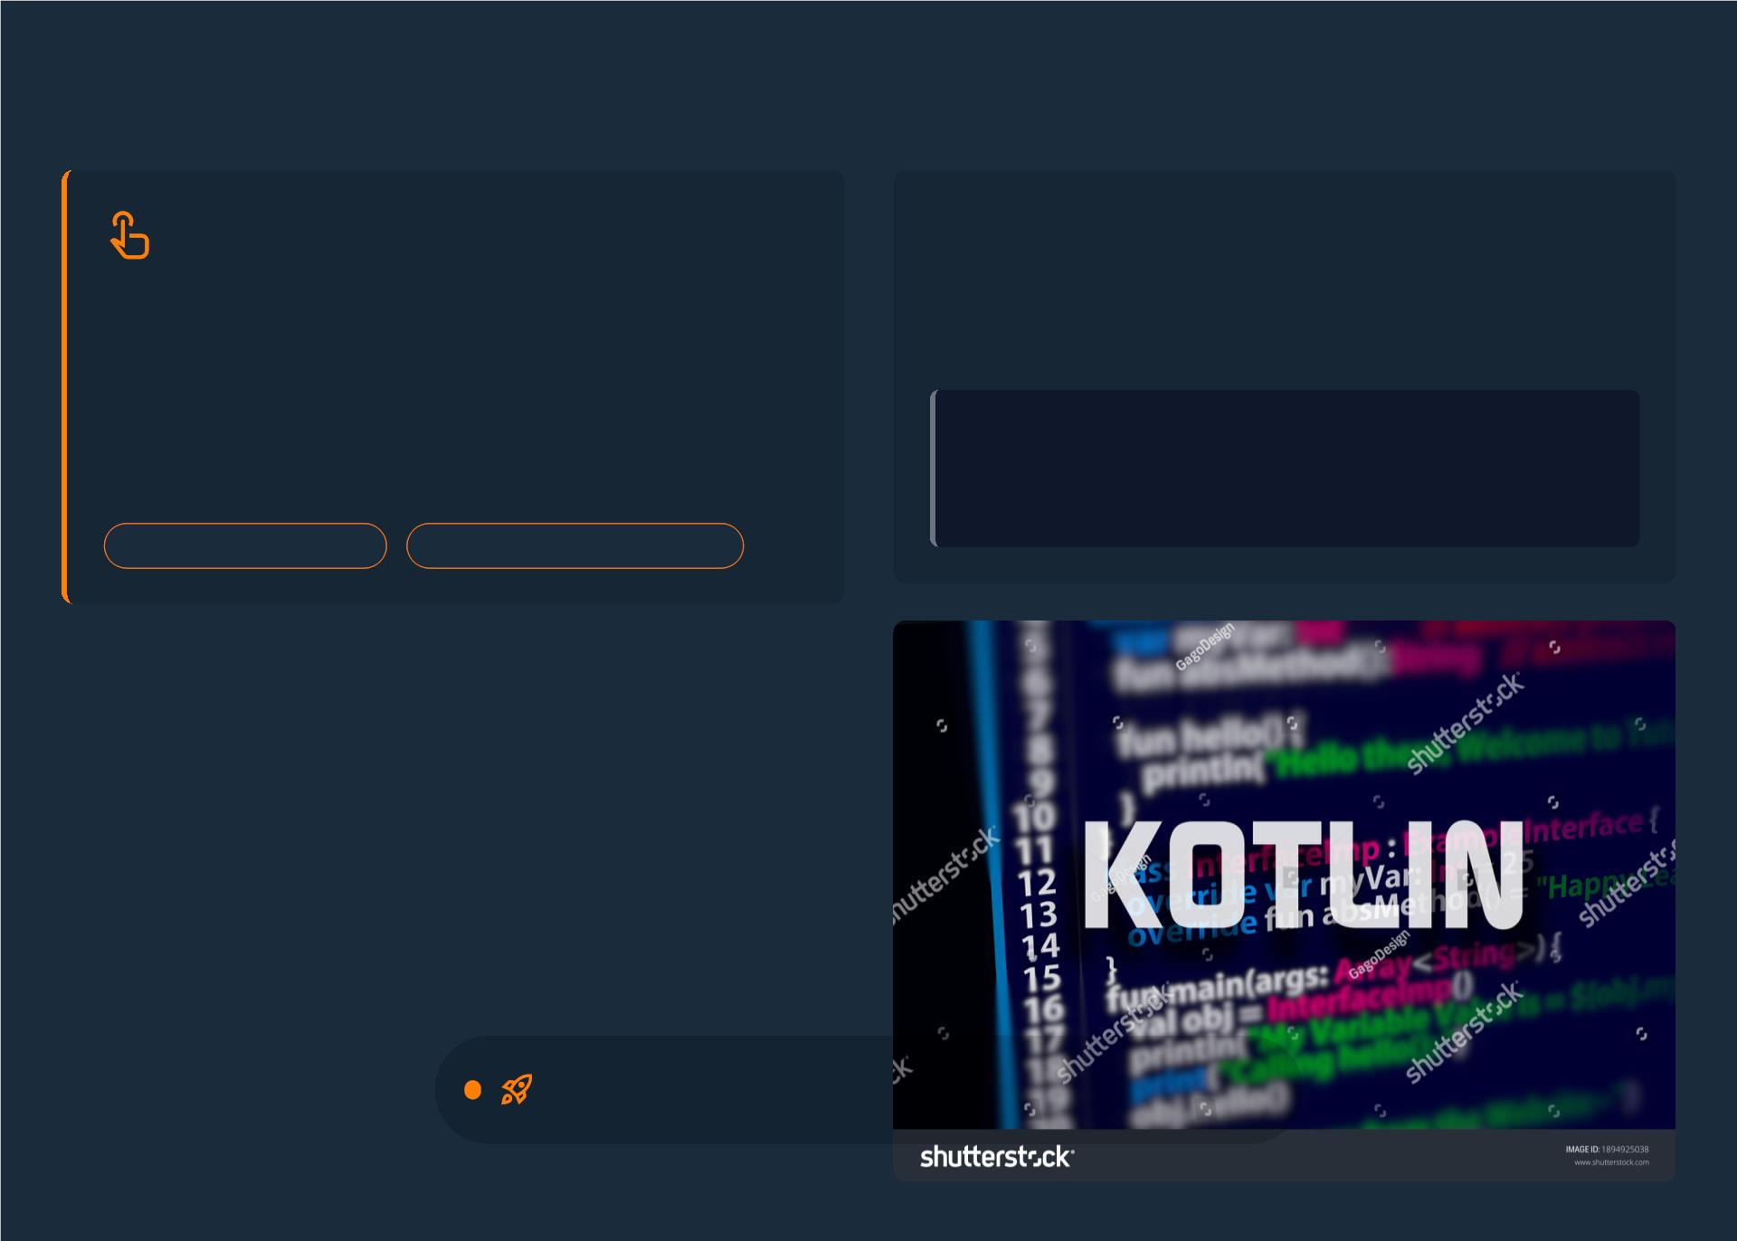
Xử lý sự kiện (Event Handling)
12
Khái niệm trọng tâm
Ví dụ minh họa
• Sự kiện: Hành động người dùng (chạm,
nhấn).
Hiển thị thông báo nhỏ (Toast) khi một nút
được nhấn.
• Kotlin: Dùng `setOnClickListener` để bắt sự
button.setOnClickListener {
kiện.
Toast.makeText(this, "Hello Toast!", Toast.LENGTH_
}
Tương tác người dùng
Kotlin `setOnClickListener`
Tương tác là chìa khóa tạo trải nghiệm người dùng
sống động.
Reference: GeeksforGeeks: Event Handling in Android

Slide 24
Xử lý sự kiện (Event Handling)
12
Khái niệm trọng tâm
Ví dụ minh họa
• Sự kiện: Hành động người dùng (chạm,
nhấn).
Hiển thị thông báo nhỏ (Toast) khi một nút
được nhấn.
• Kotlin: Dùng `setOnClickListener` để bắt sự
button.setOnClickListener {
kiện.
Toast.makeText(this, "Hello Toast!", Toast.LENGTH_
}
Tương tác người dùng
Kotlin `setOnClickListener`
Tương tác là chìa khóa tạo trải nghiệm người dùng
sống động.
Reference: GeeksforGeeks: Event Handling in Android

Slide 25
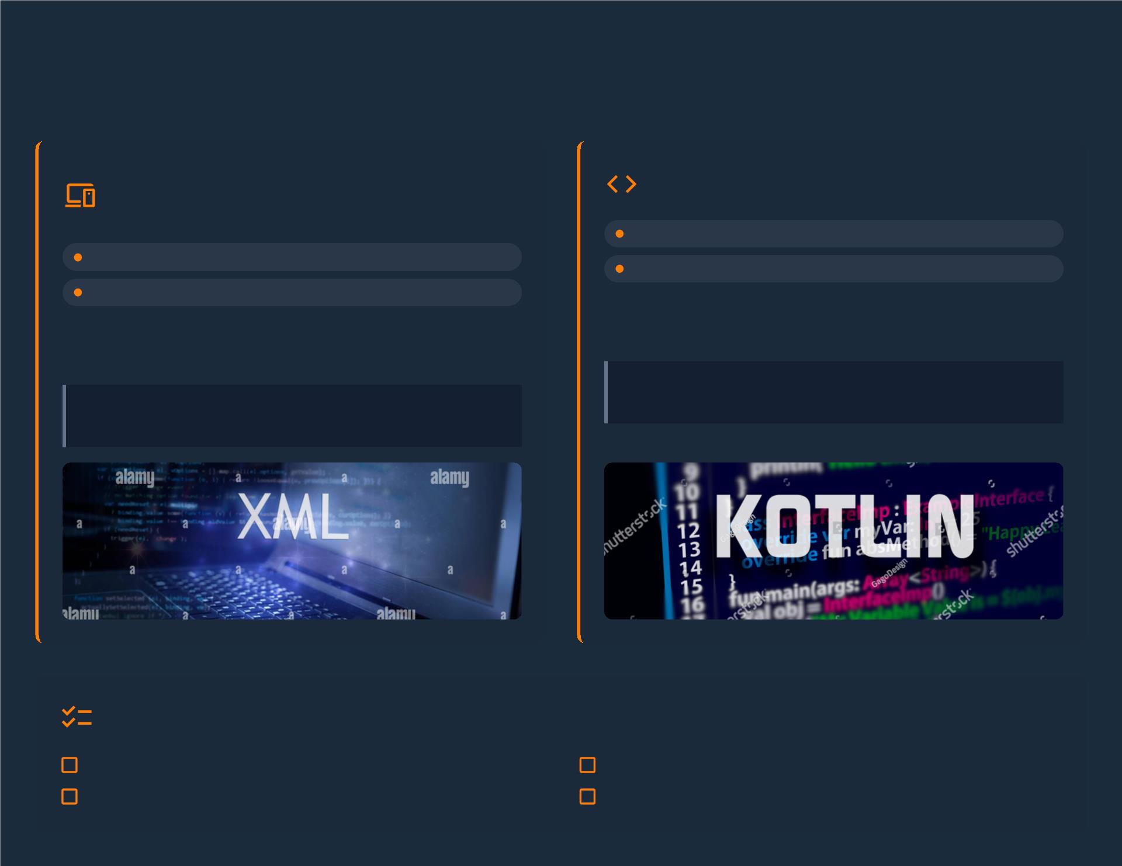
Thực hành: Ứng dụng "Hello Name"
Xây dựng giao diện và logic cơ bản
Cấu trúc XML: Thiết kế Giao
diện
Code Kotlin: Xử lý Tương tác
Lấy dữ liệu từ EditText
Xác định màn hình nhập tên
Đặt nút chào mừng
Hiển thị lời chào qua Toast
Kotlin xử lý các chức năng logic và phản ứng với sự kiện
người dùng.
XML định nghĩa bố cục và thành phần UI ứng dụng
Android.
"Sự kiện là các hành động (như chạm nút) mà người dùng
thực hiện để tương tác với ứng dụng."
"Layouts giúp tạo giao diện thích ứng, bố cục hợp lý cho nhiều
kích thước màn hình."
Quy trình Ứng dụng 'Hello Name' Cơ bản
Thiết kế giao diện (XML)
Lắng nghe sự kiện nút
Xử lý logic hiển thị Toast
Tham chiếu View trong Kotlin
Nguồn: Scaler Topics, CloudDevs, Medium, GeeksforGeeks, Adapty

Slide 26
Thực hành: Ứng dụng "Hello Name"
Xây dựng giao diện và logic cơ bản
Cấu trúc XML: Thiết kế Giao
diện
Code Kotlin: Xử lý Tương tác
Lấy dữ liệu từ EditText
Xác định màn hình nhập tên
Đặt nút chào mừng
Hiển thị lời chào qua Toast
Kotlin xử lý các chức năng logic và phản ứng với sự kiện
người dùng.
XML định nghĩa bố cục và thành phần UI ứng dụng
Android.
"Sự kiện là các hành động (như chạm nút) mà người dùng
thực hiện để tương tác với ứng dụng."
"Layouts giúp tạo giao diện thích ứng, bố cục hợp lý cho nhiều
kích thước màn hình."
Quy trình Ứng dụng 'Hello Name' Cơ bản
Thiết kế giao diện (XML)
Lắng nghe sự kiện nút
Xử lý logic hiển thị Toast
Tham chiếu View trong Kotlin
Nguồn: Scaler Topics, CloudDevs, Medium, GeeksforGeeks, Adapty

Slide 27
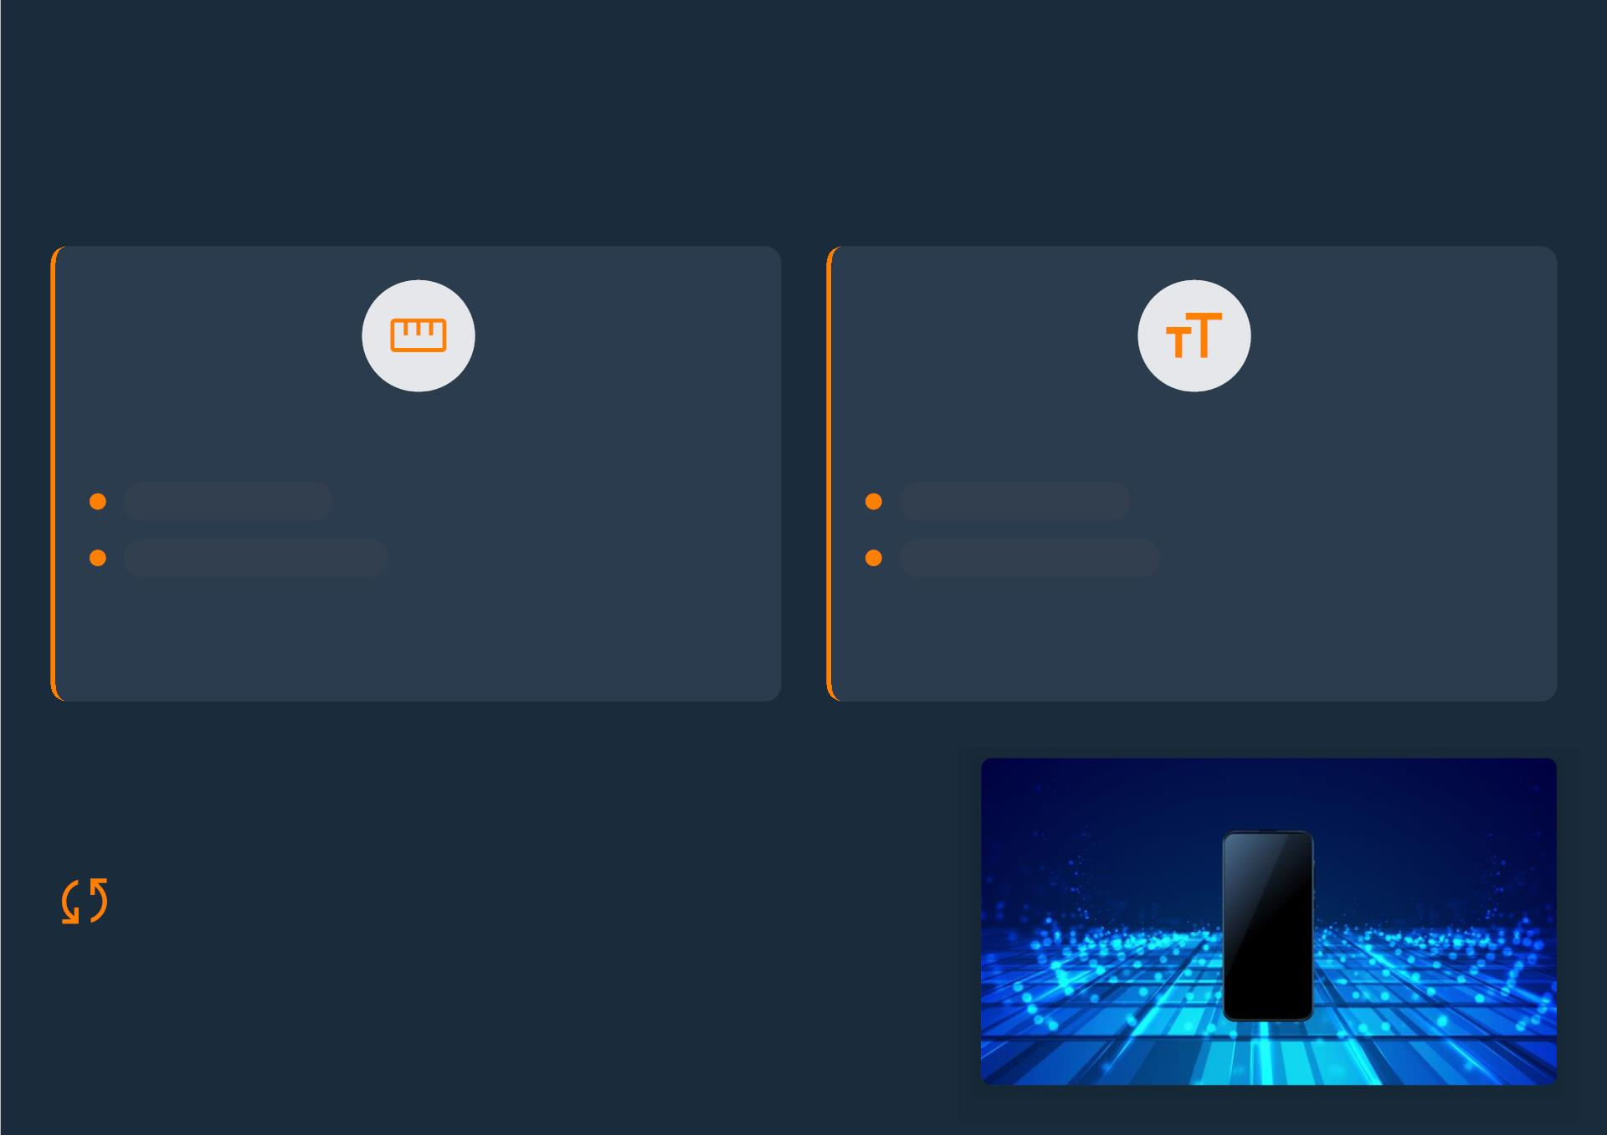
dp vs sp
Density vs Scale-Independent Pixels
Density-Independent Pixel (dp)
Scale-Independent Pixel (sp)
Kích thước Layout
Kích thước Font Chữ
Độc lập Mật độ Hiển thị
Độc lập Tỷ lệ Tù y chỉnh
Đảm bảo các phần tử UI có kích thước hiển thị đồng nhất
trên các thiết bị.
Đảm bảo văn bản dễ đọc và phù hợp với cài đặt font của
người dùng.
Cùng nhau, dp và sp giúp giao diện hiển thị đồng nhất
và thích ứng trên các màn hình có độ phân giải khác
nhau.

Slide 28
dp vs sp
Density vs Scale-Independent Pixels
Density-Independent Pixel (dp)
Scale-Independent Pixel (sp)
Kích thước Layout
Kích thước Font Chữ
Độc lập Mật độ Hiển thị
Độc lập Tỷ lệ Tù y chỉnh
Đảm bảo các phần tử UI có kích thước hiển thị đồng nhất
trên các thiết bị.
Đảm bảo văn bản dễ đọc và phù hợp với cài đặt font của
người dùng.
Cùng nhau, dp và sp giúp giao diện hiển thị đồng nhất
và thích ứng trên các màn hình có độ phân giải khác
nhau.

Slide 29
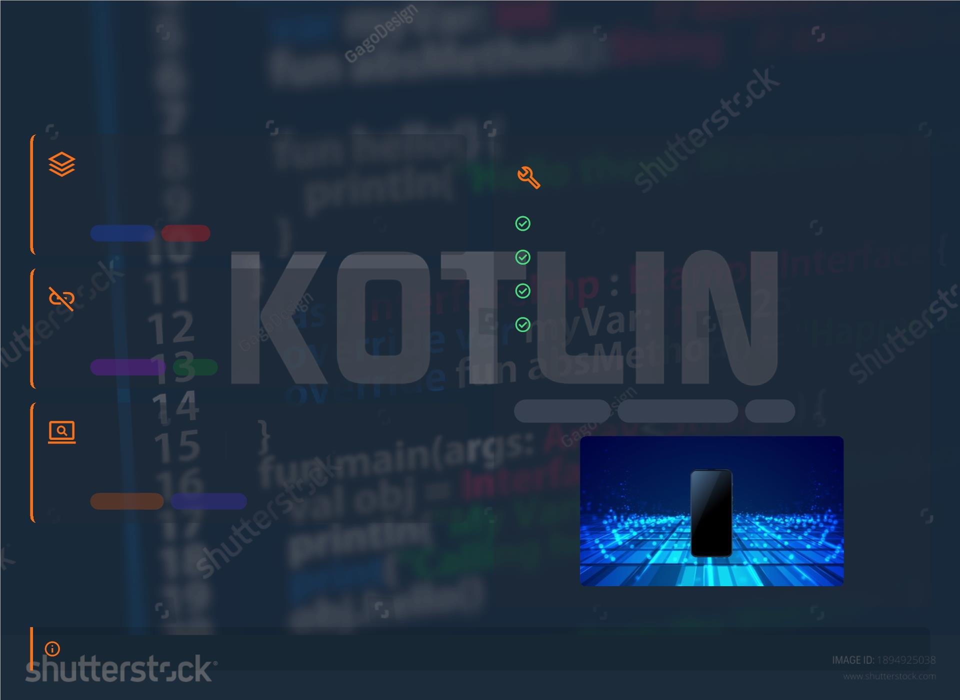
Lỗi thường gặp & Bài tập
Lỗi Thường Gặp
Bài Tập Thực Hành
Quá nhiều Nested Layout
Tạo màn hình "Hello Name" để củng cố
kiến thức.
Làm chậm hiệu suất và tăng thời gian render UI,
khiến app giật lag.
Hiệu suất
UI Lag
Tạo màn hình gồm TextView, EditText và Button.
Nhập tên vào EditText và nhấn Button.
Quên Đặt ID cho View
Hiển thị Toast với nội dung "Hello, [Tên]".
Không thể tham chiếu và điều khiển View từ code
Kotlin.
So sánh
cách làm
bằng
LinearLayoutvàConstraintLayout.
Tham chiếu
Kotlin
LinearLayout
ConstraintLayout
Toast
Không Test Trên Nhiều Màn Hình
Giao diện dễ bị vỡ, lệch lạc trên các thiết bị có kích
thước khác nhau.
Responsive
Tương thích
Layouts giúp tạo giao diện người dùng phản hồi, thích ứng mượt mà với nhiều kích thước màn hình và thiết bị.

Slide 30
Lỗi thường gặp & Bài tập
Lỗi Thường Gặp
Bài Tập Thực Hành
Quá nhiều Nested Layout
Tạo màn hình "Hello Name" để củng cố
kiến thức.
Làm chậm hiệu suất và tăng thời gian render UI,
khiến app giật lag.
Hiệu suất
UI Lag
Tạo màn hình gồm TextView, EditText và Button.
Nhập tên vào EditText và nhấn Button.
Quên Đặt ID cho View
Hiển thị Toast với nội dung "Hello, [Tên]".
Không thể tham chiếu và điều khiển View từ code
Kotlin.
So sánh
cách làm
bằng
LinearLayoutvàConstraintLayout.
Tham chiếu
Kotlin
LinearLayout
ConstraintLayout
Toast
Không Test Trên Nhiều Màn Hình
Giao diện dễ bị vỡ, lệch lạc trên các thiết bị có kích
thước khác nhau.
Responsive
Tương thích
Layouts giúp tạo giao diện người dùng phản hồi, thích ứng mượt mà với nhiều kích thước màn hình và thiết bị.

Slide 31
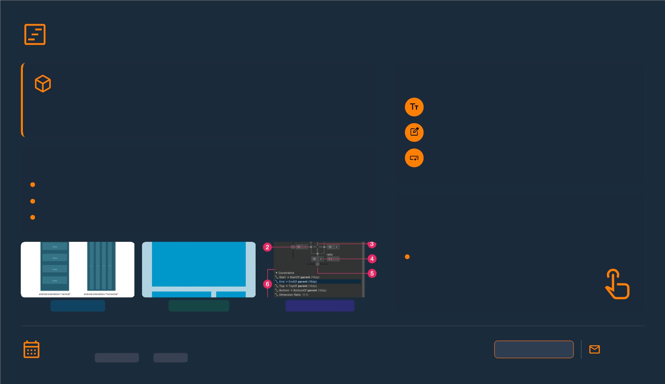
Tổng kết & Hướng đi tiếp theo
Layout: Cấu trúc Giao diện
Thành phần UI Cơ bản Đã Học
Nền tảng thiết yếu, sắp xếp bố cục UI trên mọi kích thước màn hình
Android.
TextView: Hiển thị dữ liệu.
Source: Adapty - Android UI layouts and views
EditText: Nhận đầu vào người dùng.
Button: Kích hoạt các hành động.
Ba Loại Bố Cục Chính
LinearLayout: Sắp xếp theo hàng/cột.
RelativeLayout: Định vị các View tương đối.
ConstraintLayout: Bố cục linh hoạt, mạnh mẽ.
Xử lý Sự kiện Tương tác
Phản hồi các thao tác người dùng để ứng dụng tương
tác.
Sự kiện: Hành động của người dùng.
Source: GeeksforGeeks - Event Handling in Android
LinearLayout
RelativeLayout
ConstraintLayout
Tuần 4: Bước Tiếp Theo!
Khám phá Activity và Intent để xây dựng luồng ứng dụng.
Lộ trình học tập
x@y.com
Nguồn: scaler.com, geeksforgeeks.org, adapty.io, clouddevs.com

Slide 32
Tổng kết & Hướng đi tiếp theo
Layout: Cấu trúc Giao diện
Thành phần UI Cơ bản Đã Học
Nền tảng thiết yếu, sắp xếp bố cục UI trên mọi kích thước màn hình
Android.
TextView: Hiển thị dữ liệu.
Source: Adapty - Android UI layouts and views
EditText: Nhận đầu vào người dùng.
Button: Kích hoạt các hành động.
Ba Loại Bố Cục Chính
LinearLayout: Sắp xếp theo hàng/cột.
RelativeLayout: Định vị các View tương đối.
ConstraintLayout: Bố cục linh hoạt, mạnh mẽ.
Xử lý Sự kiện Tương tác
Phản hồi các thao tác người dùng để ứng dụng tương
tác.
Sự kiện: Hành động của người dùng.
Source: GeeksforGeeks - Event Handling in Android
LinearLayout
RelativeLayout
ConstraintLayout
Tuần 4: Bước Tiếp Theo!
Khám phá Activity và Intent để xây dựng luồng ứng dụng.
Lộ trình học tập
x@y.com
Nguồn: scaler.com, geeksforgeeks.org, adapty.io, clouddevs.com

